Slide 1
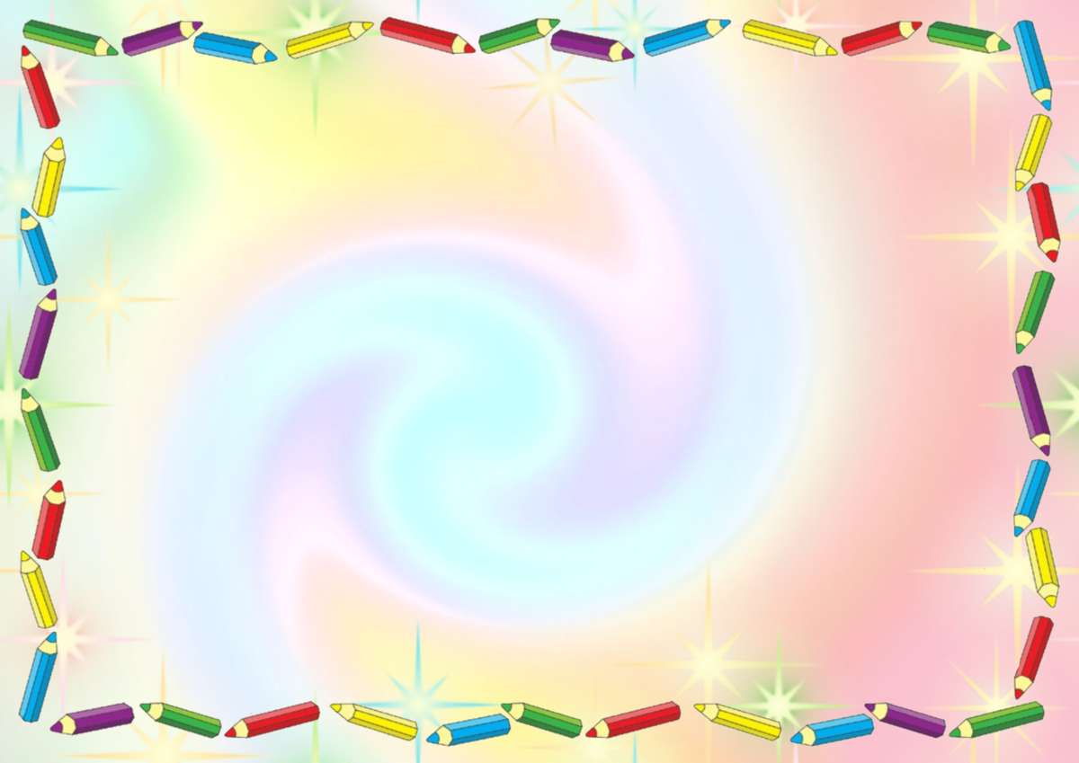
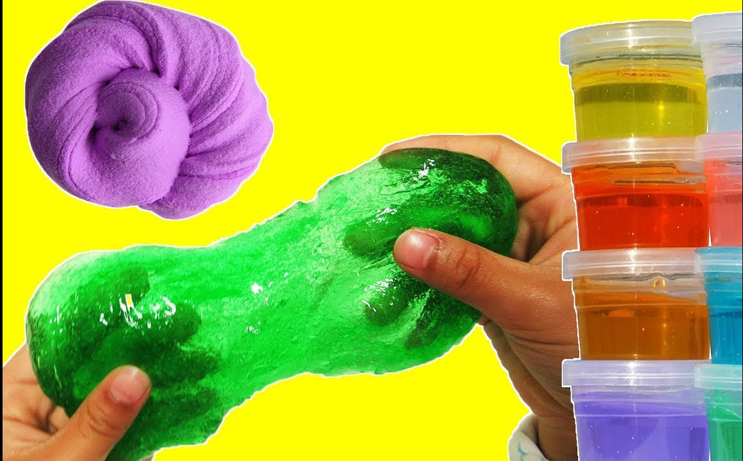
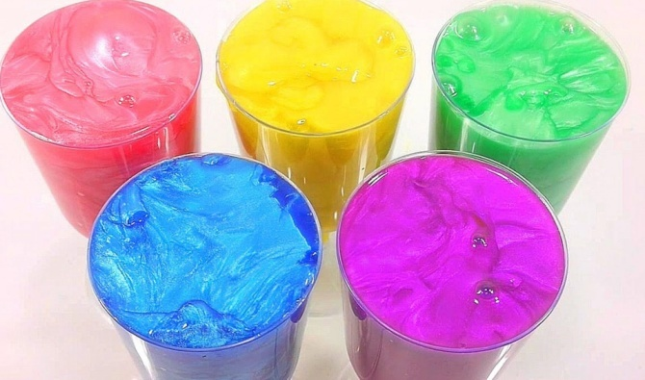
Муниципальное автономное дошкольное образовательное учреждение
детский сад № 29 «Дюймовочка» г.Белебея
«Развитие тонкой ручной моторики
у детей дошкольного возраста
посредством хэндгама«
Подготовила:
учитель-логопед
Иванова Ксения Николаевна

Slide 2
Функция человеческой руки уникальна и универсальна. Сухомлинский в своих воспоминаниях писал о том, что
«Истоки способностей и дарования детей - на кончиках их пальцев, от них, образно говоря, идут тончайшие ручейки, которые питают источник творческой мысли. Чем больше уверенности и изобретательности в движениях детской руки, тем тоньше взаимодействие руки с орудием труда (ручкой, карандашом), тем сложнее движения, необходимые для этого взаимодействия, тем ярче творческая стихия детского разума, чем больше мастерства в детской руке, тем ребенок умнее».
В.А. Сухомлинский
Проблема развития ручной умелости и мелкой моторики рук важна и для личностного развития самого ребенка. Владея рукой, ребенок в процессе своего развития становится более самостоятельным, автономным и независимым от взрослого, что способствует становлению его инициативы в разных видах детской деятельности.
Мелкая (тонкая) моторика рук — это способность выполнять точные скоординированные действия пальцами и кистями. Навыки мелкой моторики необходимы не только в быту, они оказывают большое влияние на процесс обучения ребенка в целом.

Slide 3
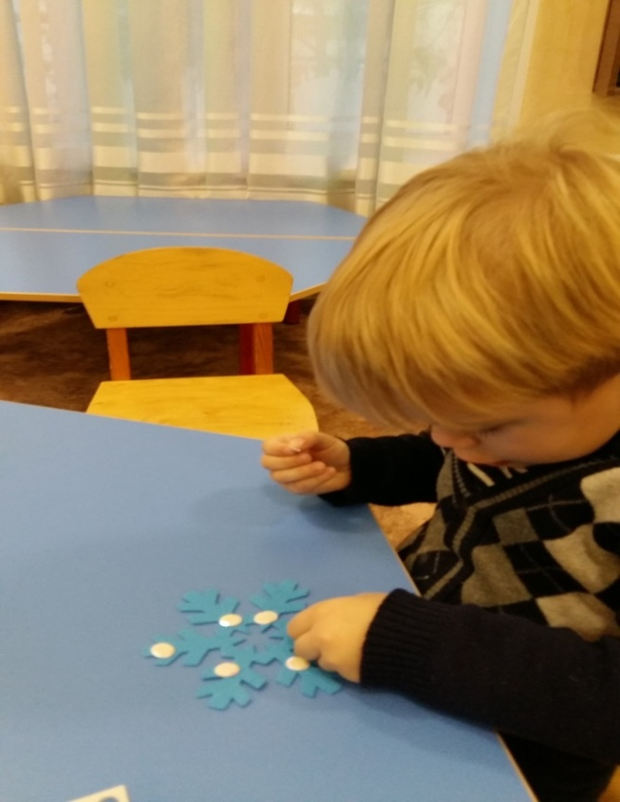
В быту нам ежеминутно приходится совершать действия мелкой моторики: застегивать пуговицы, завязывать шнурки, держать столовые приборы.
Навыки мелкой моторики важны при обучении письму и рисованию: от степени развития этих навыков будет, в частности, зависеть почерк человека.
Кроме того, развитие мелкой моторики тесно связано с развитием речи, так как зоны коры головного
мозга, отвечающие за эти функции,
расположены очень близко друг от друга.
Именно в дошкольном возрасте на развитие
мелкой моторики следует обращать особое
внимание: к тому моменту, когда ребенок
пойдет в школу, его моторные навыки
должны быть развиты на достаточном
уровне, иначе обучение в школе будет
представлять для него сложности.

Slide 4
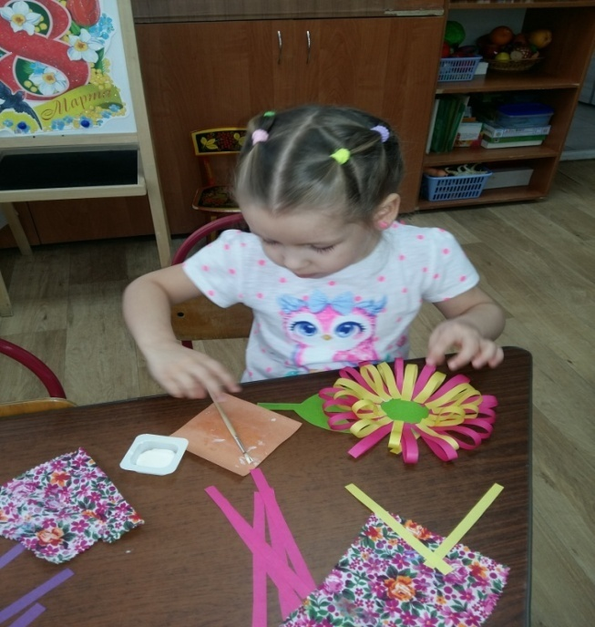
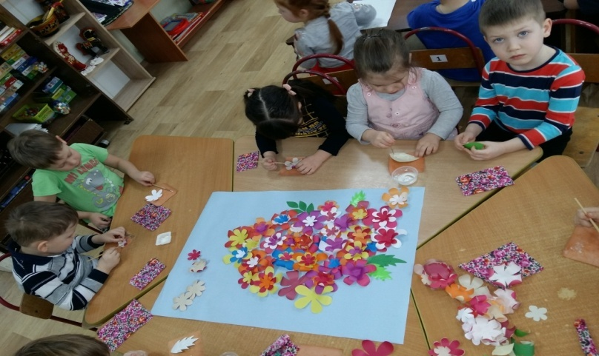
Моторику рук хорошо развивают традиционные формы работы:
различные игры с пальчиками, где необходимо выполнять те или иные движения в определенной последовательности (к примеру, пальчиковые игры Е.Железновой);
игры с мелкими предметами, которые неудобно брать в ручку (только под контролем взрослых);
игры, где требуется что-то брать или вытаскивать, сжимать - разжимать, выливать - наливать,
насыпать - высыпать, проталкивать в отверстия и т. д.;
рисование карандашом (фломастером, кистью, нетрадиционными материалами и т. д.);
застегивание и расстегивание молний, пуговиц,
одевание и раздевание и т. д.

Slide 5
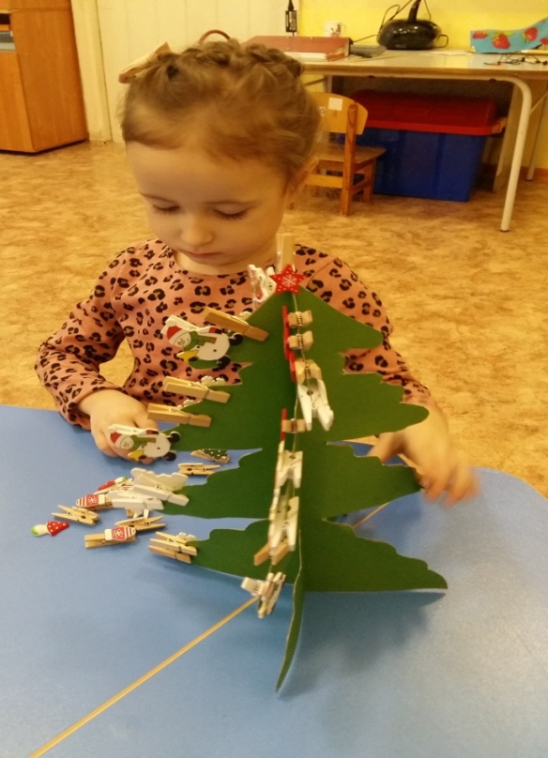
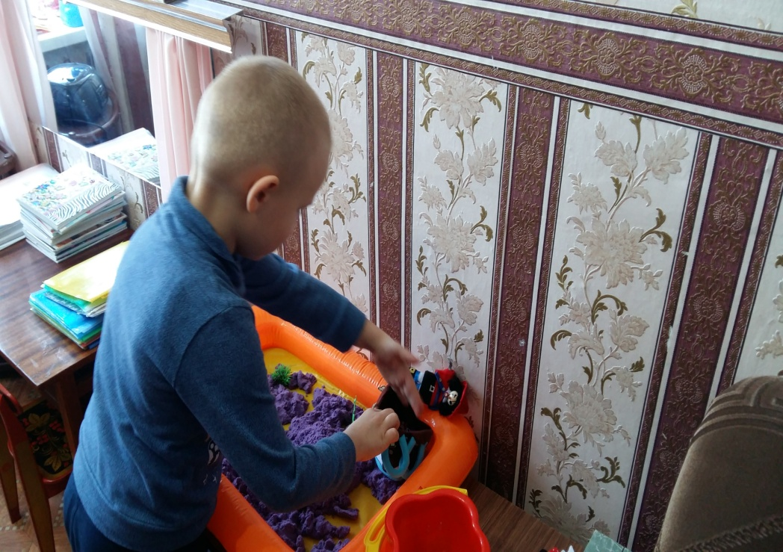
Для развития мелкой моторики наряду с традиционными методами и приемами используются и нетрадиционные.
К нетрадиционным относятся игры и упражнения с использованием «сухого» бассейна, использование природного материала (шишки, орехи, крупы, семена растений, песок, камни), массаж с помощью мячика Су-джок, массажных варежек, также применяются различные бытовые предметы (прищепки, решетки, щетки, расчески, бигуди, карандаши, резинки для волос, подставка для карандашей и многое другое), различные антистрессовые массажеры для кистей рук.

Slide 6
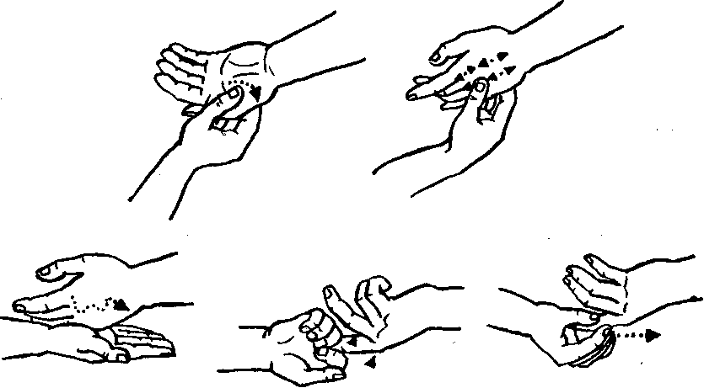
С помощью специальных антистрессовых массажёров происходит самомассаж кистей и пальцев рук.
Самомассаж - нетрадиционное, но эффективное направление по развитию межполушарных связей головного мозга, повышению иммунитета, мелкой моторики, и подготовке детей к письму. Под воздействием несложных массажных упражнений достигается нормализация мышечного тонуса, происходит стимуляция тактильных ощущений, а также развитие речевой функции. Массаж кисти и пальцев обеих рук способствует также развитию мышления, памяти, внимания, произвольному переключению движений, улучшает координацию, восстанавливает ослабленные мышцы, помогает снять излишнее напряжение, нормализует эмоциональное состояние детей.

Slide 7
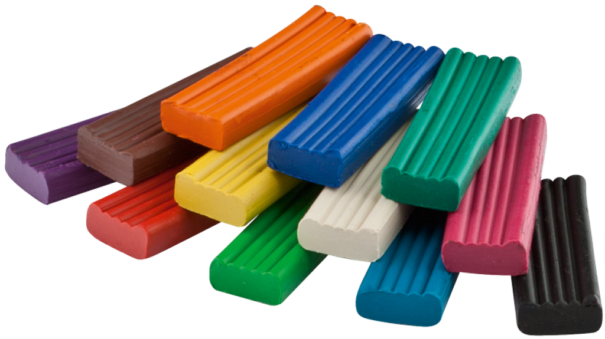
1. Пластилин - материал для лепки. Ранее изготавливался из очищенного и размельченного порошка глины с добавлением воска, животных жиров и других веществ, препятствующих высыханию. В настоящее время при производстве пластилина используют также высокомолекулярный полиэтилен, поливинилхлорид, каучуки и другие высокотехнологичные материалы. Окрашивается в различные цвета. Служит для выполнения фигур эскизов для скульптурных работ, небольших моделей, произведений малых форм.

Slide 8
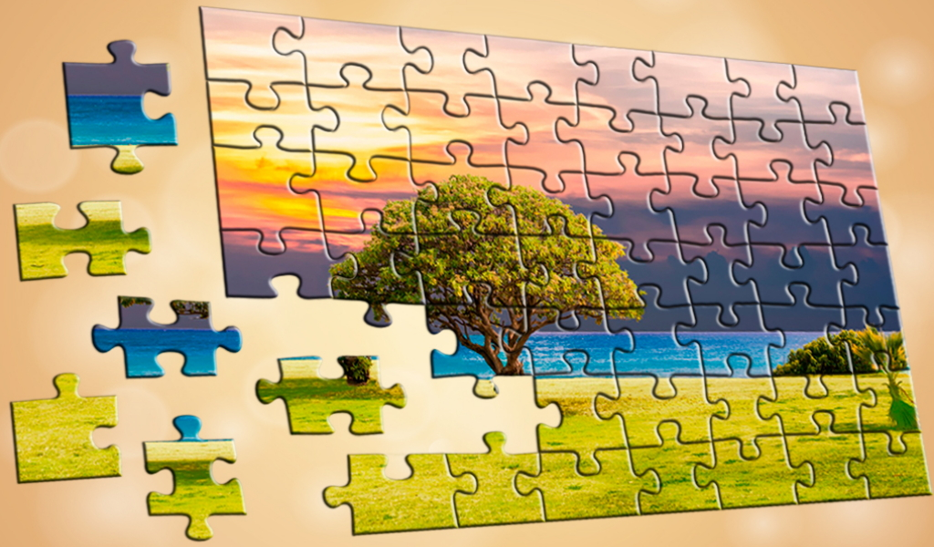
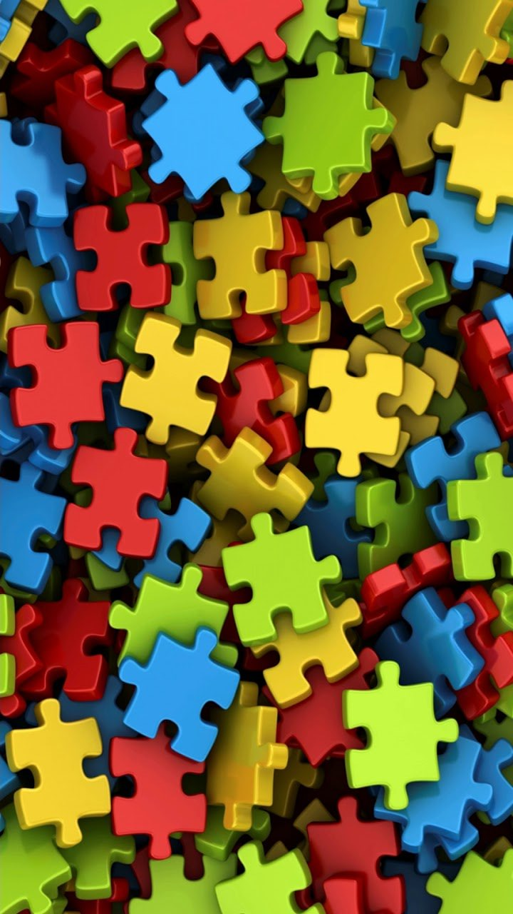
2. Пазл - игра-головоломка, в которой требуется составить фигуру из множества её фрагментов, в классическом варианте - плоского рисунка, но есть пазлы и с различными объёмными формами. По своей сути пазл представляет своего рода мозаичное полотно, но не является мозаикой в полном его смысле.
По мнению психологов, собирание пазлов способствует развитию образного и логического мышления, произвольного внимания, восприятия, в частности, различению отдельных элементов по цвету, форме, размеру и так далее; учит правильно воспринимать связь между частью и целым; развивает мелкую моторику.

Slide 9
Мелкая моторика и Хендгам
Хендгам – это игрушка, в которую интересно играть и детям и взрослым.
Хэндгам – это полезный предмет для развития мелкой моторики пальцев рук ребенка и отличный антистрессовый массажер для рук.
Все глубинные осознанные или неосознанные процессы, отражаются на положении наших рук, жестикуляции, мелких движений пальцев.
Уровень развития речи у детей напрямую зависит от степени сформированности мелкой моторики рук.
Развивать руки необходимо в любом возрасте – как малышам, так и взрослым людям!
Китайские ученые во II веке до новой эры знали о влиянии действия рук на развитие головного мозга человека
Древние китайцы утверждали, что упражнения с участием рук и массаж пальцев гармонизирует тело и разум, положительно влияют на деятельность мозга.
Для развития мелкой моторики полезны не только массаж и пальчиковая гимнастика, но и развивающие игры. Недавно в продаже появилась новая игрушка – хендгам.

Slide 10
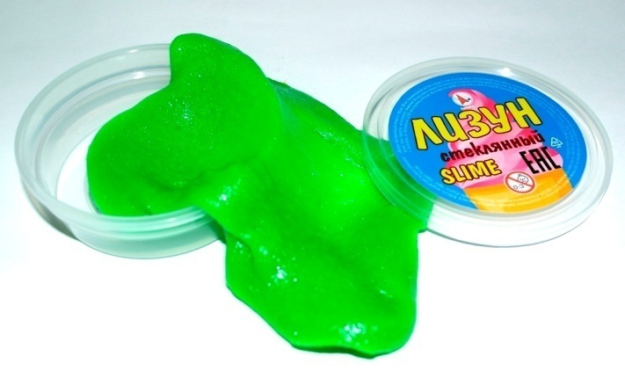
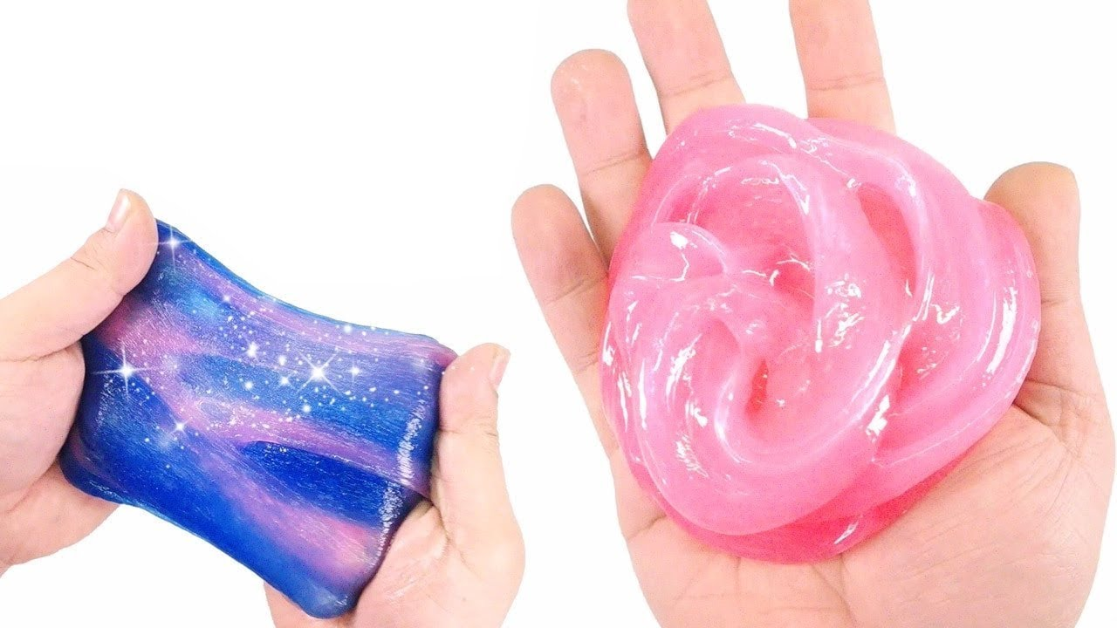
Игрушки-антистрессы:
1. Слим – игрушка-антистресс - лизун. Игрушка, впервые выпущенная компанией Mattel в 1976 г. Состоит из вязкого желеобразного материала, обладающего свойствами неньютоновской жидкости. Основным компонентом слайма, выпущенного Mattel в 1976 году, была гуаровая камедь. Он был зелёного цвета и продавался в пластиковой баночке. С тех пор его выпускало много других компаний, а название «слайм» стало нарицательным. В России игрушка известна как «лизун».

Slide 11
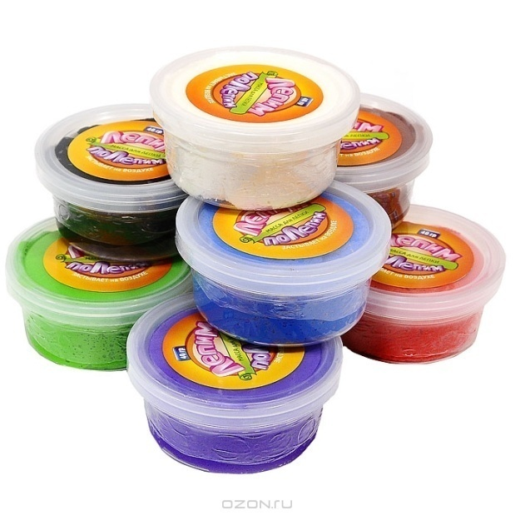
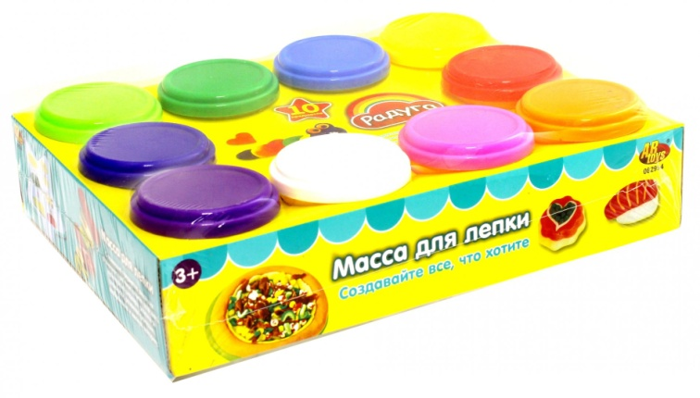
2. Масса для лепки - это современный аналог пластилина с более пластичной фактурой, она не оставляет следов на одежде и не липнет к ней, легко удаляется с ковровых покрытий. В магазинах для творчества можно приобрести готовые наборы с массой для лепки.
В отличие от пластилина, масса более мягкая, детям младшего возраста с ней легче работать. После занятий массу необходимо убирать в специальный контейнер, чтобы защитить ее от пересыхания.

Slide 12
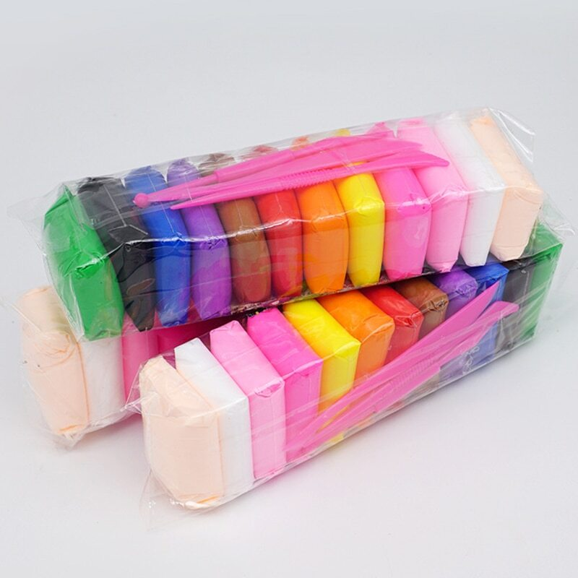
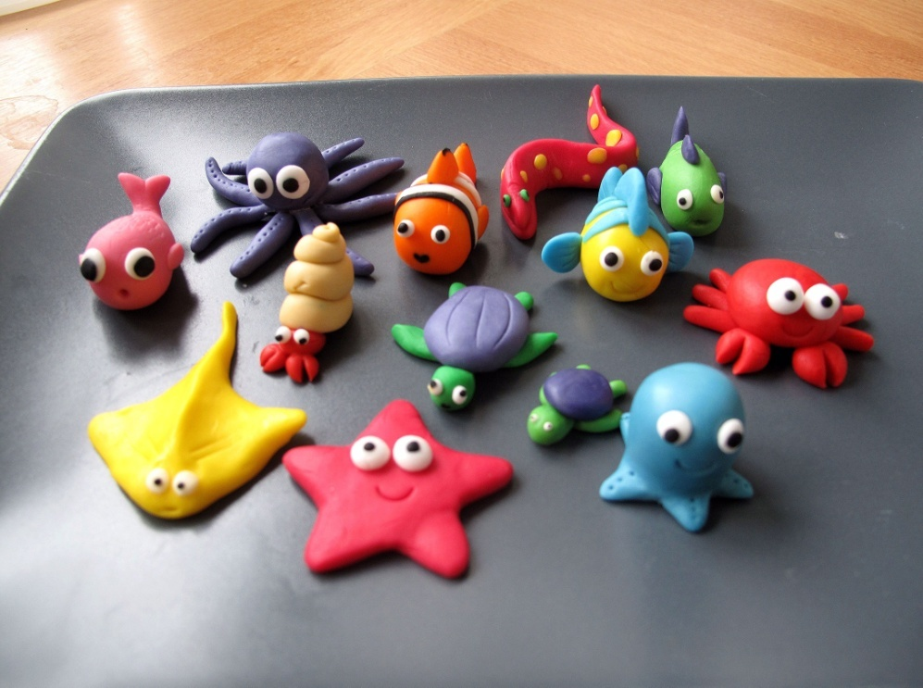
3. Воздушный пластилин - это пластичная цветная масса, состоящая из воды, пищевых красителей и полимеров. Продается в герметичной упаковке, так как на открытом воздухе при комнатной температуре способна застывать. В результате чего образуется легкая прочная субстанция, сравнимая по весу с пенопластом. Воздушный пластилин в настоящее время стал очень популярным материалом для творчества. Им играют не только дети.

Slide 13
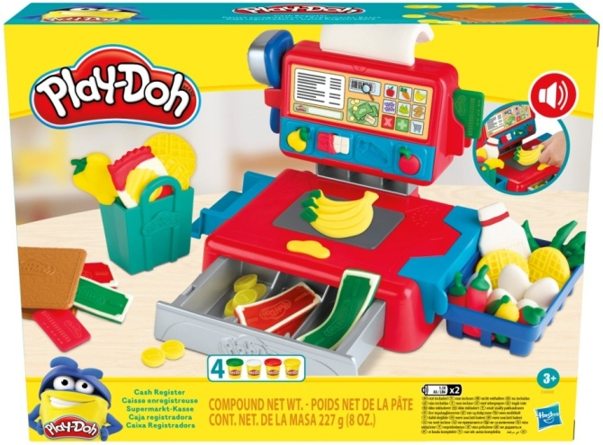
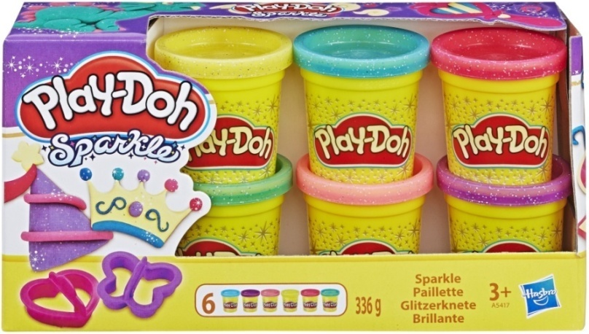
4. Play-Doh - моделирующая смесь для детей младшего возраста для создания поделок как в домашних условиях, так и в образовательных учреждениях. Продукт был впервые изготовлен в Цинциннати, штат Огайо, США, в качестве средства для чистки обоев от сажи в 1930-х годах. Затем Play-Doh был переработан и поставлялся в школы Америки в середине 1950-х годов. Play-Doh демонстрировался на образовательных конференциях, как эффективное средство всестороннего развития ребёнка. Это интересное времяпрепровождение оказывает благотворное влияние на развитие ребенка: малыш осваивает новый вид творчества, развивая фантазию, разминая руками массу для лепки и изготавливая различные по форме предметы, развивает мелкую моторику и мышцы кисти, развивает фантазию и логику, внимание и тренирует усидчивость. В отличие от пластилина масса для лепки мягкая и пластичная, не прилипает к рукам и поверхности стола. Состав пластилина полностью безвреден для ребенка, так как он изготовлен по специальной технологии на основе пшеницы. Есть и обратная сторона медали. Производитель предупреждает воздержаться от использования этой массы для лепки людям, страдающим непереносимостью глютена.

Slide 14
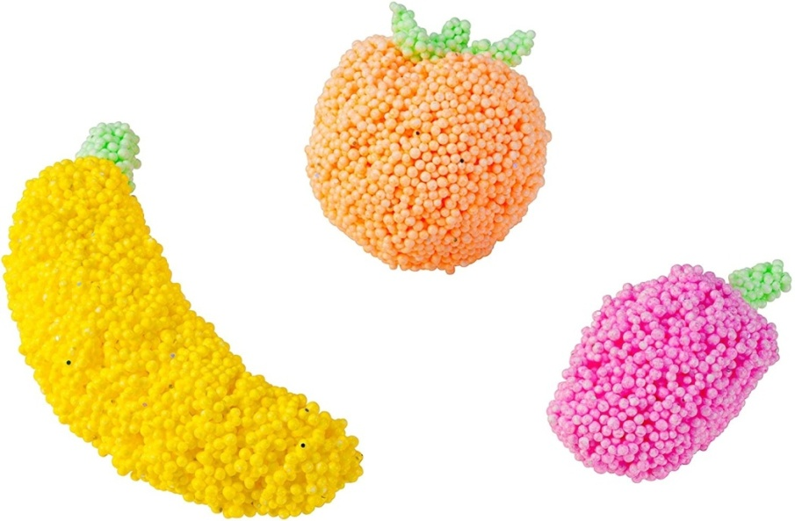
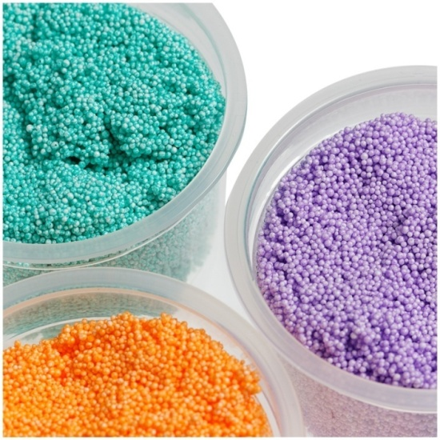
5. Шариковый пластилин - это легкая воздушная субстанции, которая состоит из шариков пенопласта и соединительной клейкой массы. Это – превосходный материал для развития мелкой моторики. Он не прилипает к рукам и обладает яркими, сочными цветами. Шарики могут быть крупными или мелкими, они легко перемешиваются между собой, позволяя создавать интересные цвета. Этот вид материала для детского творчества мягкий и пластичный. Изобрели этот пластилин фармацевт Франц Колб и изобретатель Вильям Харбутт, а случилось это более сотни лет назад. Продукт запатентован. Первоначально пластилин был только серого цвета. С ростом популярности данного изобретения, как материала для изготовления поделок, в продажу начала поступать масса для лепки в четырех цветовых решениях. Этот вид пластилина рассчитан для детей от 2-х лет, производится он только из безопасных компонентов, которые не причинят вреда даже малышам, которые в силу возраста любят все тащить в рот. Из данного пластилина можно изготовить витражи, аппликации, декорирование, вылепить любых персонажей, украшать рамки и т.д. Игры и занятия с шариковым пластилином помогают развивать мелкую моторику рук, мышление и раскрывать творческий потенциал детей, а также с его помощью воплощать в жизнь свои фантазии и задумки.

Slide 15
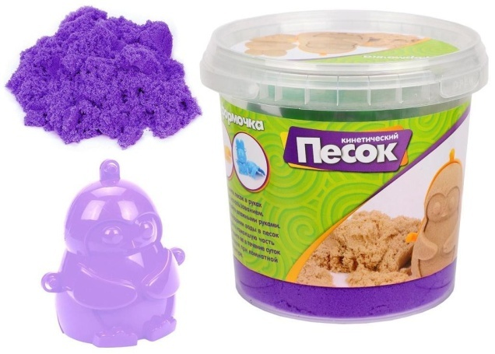
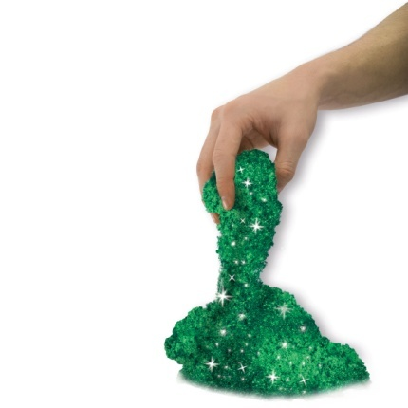
5. Кинетический песок – этот материал для детского творчества, разработанный в Швеции. На 98% он состоит из кварцевого песка, а на 2% из синтетического компонента — пищевой добавки Е900. Она абсолютно безопасна, гипоаллергенна и нужна для того чтобы песок был одновременно сыпучим и пластичным.
Кинетический песок рассыпается в пальцах, но может принимать любую форму. Он не пересыхает и не прилипает к рукам, одежде и поверхностям. Не страшно, если ребенок попробует песок на вкус, но лучше избегать его попадания в рот, уши, нос и глаза. Одним из самых главных преимуществ кинетического песка по сравнению с той же массой для лепки является его невысыхаемость. Производители дают гарантию 3 года на кинетический песок, в реальности его можно эксплуатировать и дольше. Песок не высыхает, даже если его хранить открытым, и не теряет своих свойств. И при этом в нём никогда не заводятся вредные бактерии и насекомые. Есть и то, что может оттолкнуть родителей от покупки кинетического песка. Песок издаёт своеобразный запах, который можно сравнить с запахом клея или уксуса. Работая с кинетическим песком, гиперактивные дети успокаиваются, заземляется отрицательная энергия, дети раскрепощаются, это способствует свободному общению замкнутых и тревожных ребят. Вид игр: «Прятки», «Строители», «Маленькие кондитеры» и т.д.

Slide 16
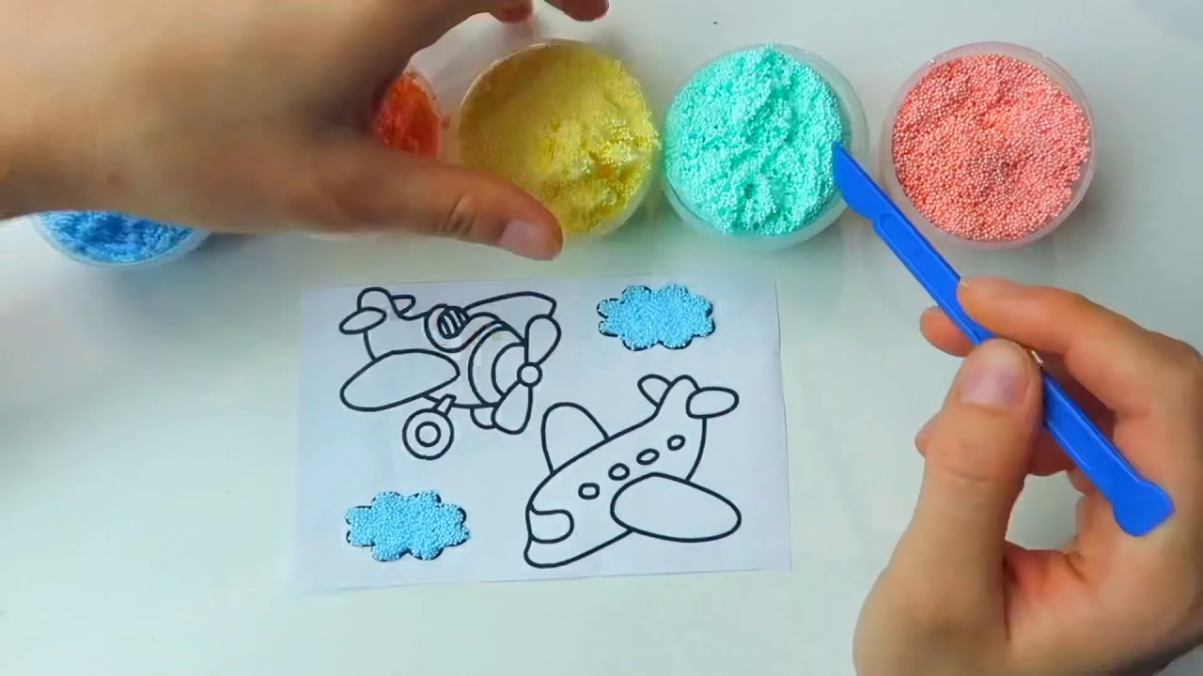
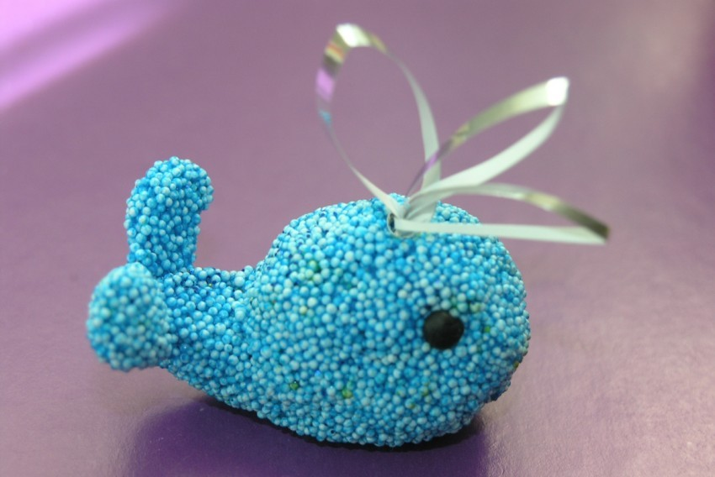
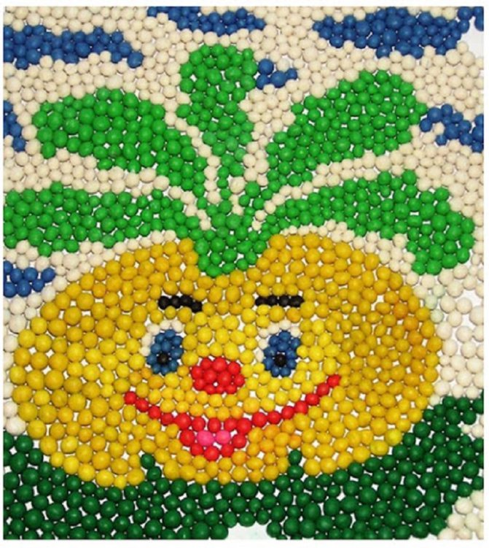
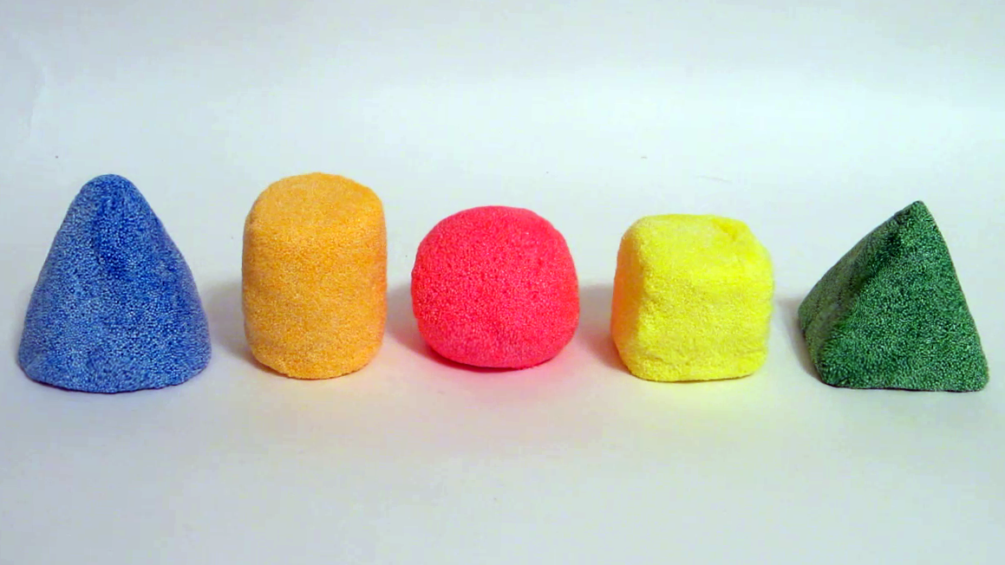

Slide 17
6. Фиджет куб - это совершенно новая категория игрушек-антистресс и новый бренд на рынке товаров. Непоседа Cube – это небольшой ручной прибор, придуманный братьями Мэтью и Марком МакЛохлан. Fidget Cube был разработан, как способ помочь отвлечься тем людям, которые часто суетятся и волнуются. В процессе проектирования Мэтью и Марк старались сделать Фиджет Cube чем-то, что можно было бы вручить любому, будь то ребёнок, студент или руководитель, и сделать его полезным для них инструментом. Со всех сторон у него есть инструменты для непосед: переключатель, шестеренки, катящийся шарик, джойстик, вращающийся диск, камень для беспокойства и пять кнопок. Это полезная игрушка для снятия стресса и развития мелкой моторики рук. Данные кубик может помочь вам избавиться от дурных привычек, например, если вы грызёте ногти, грызёте карандаши или авторучки, чешете затылок, трогаете лицо или волосы, грызёте ногти и ковыряете кутикулы на пальцах, ходите из стороны в сторону, раскачиваетесь на стуле, прикусываете губы. Небольшой кубик поможет отвлечься от навязчивых мыслей, расслабиться, отвлечься от городской суеты. Постоянное применение антистессового кубика благотворно влияет на жизненную энергию человека. Исследования показали, что даже небольшие повторяющиеся действия могут повышать уровень нейротрансмиттеров в мозге. Таким образом, игрушка сможет улучшить нашу способность концентрироваться и уделять внимание основной деятельности. Подходит для взрослых и детей.

Slide 18
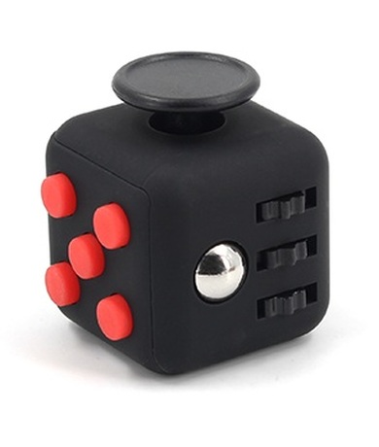
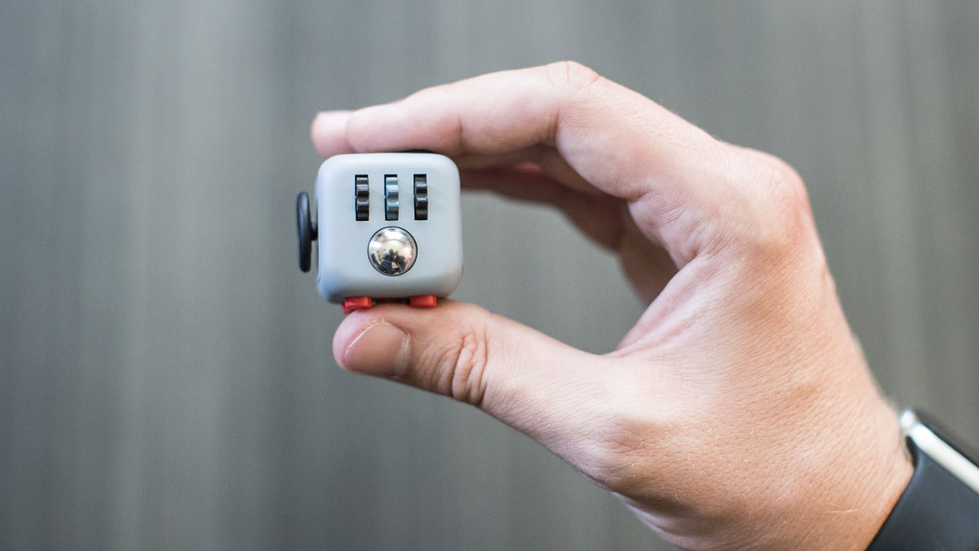

Slide 19
8. Неокуб - игрушка-конструктор, состоящая обычно из 216 одинаковых шарообразных неодимовых магнитов от 3 мм до 10 мм, покрытых для защиты от царапин никелем. Игрушка получила своё название из-за того, что изначально магниты чаще всего соединены именно в форме куба. Эта конструкция держится только за счёт магнитного поля, и её легко разрушить, приведя тем самым шарики в хаотическое положение, а восстановить затем эту форму куба и есть основная задача игрушки как головоломки, решаемая различными способами. Это только одна из возможных задач. Из неокуба можно собирать самые разнообразные фигуры. Автор неокуба — экономист Крис Реда. Неокуб позиционируется как средство снятия стресса, развития творческих способностей, пространственного мышления и мелкой моторики. Так как магнитные шарики, применяемые в игрушке, имеют небольшие размеры, но достаточно сильно притягиваются друг к другу, то попадание более одного магнитного шарика в организм человека, например при случайном проглатывании или через нос, может привести к тяжелой механической травме внутренних органов.
В 2012 году в Австралии и в 2013 году в Новой Зеландии были наложены запреты на продажу такого рода игрушек. Комиссия по безопасности потребительских товаров Соединенных Штатов также добилась запрета продаж в 2012 году, но производителям магнитов позже удалось оспорить этот запрет в суде, аргументировав свою позицию тем, что при покупке потребитель надлежащим образом информирован о возможной опасности товара.

Slide 20
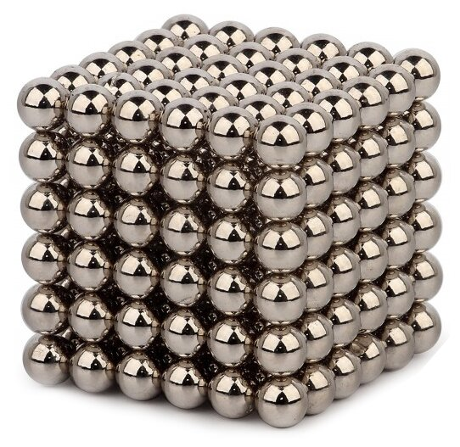
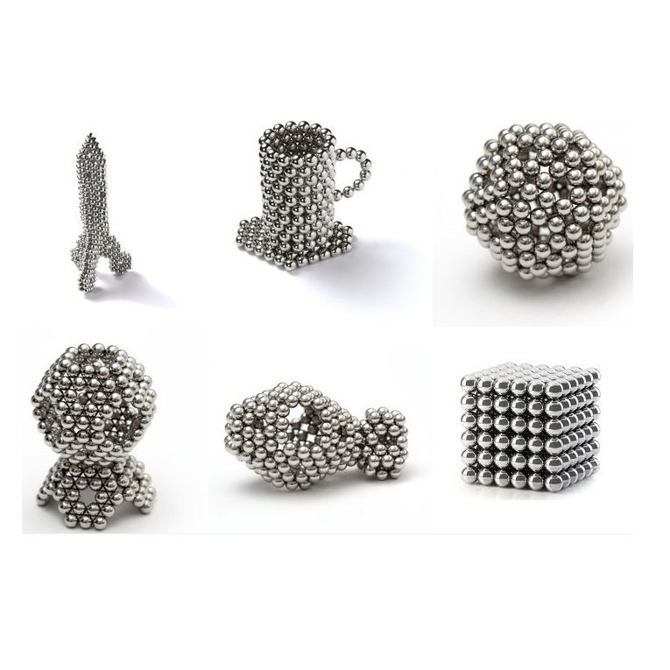
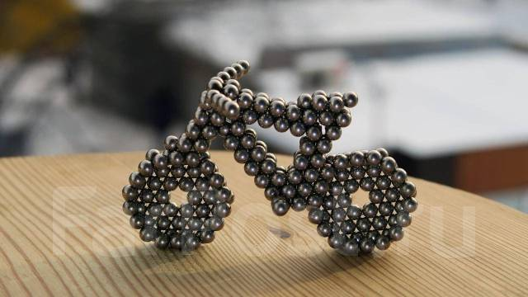
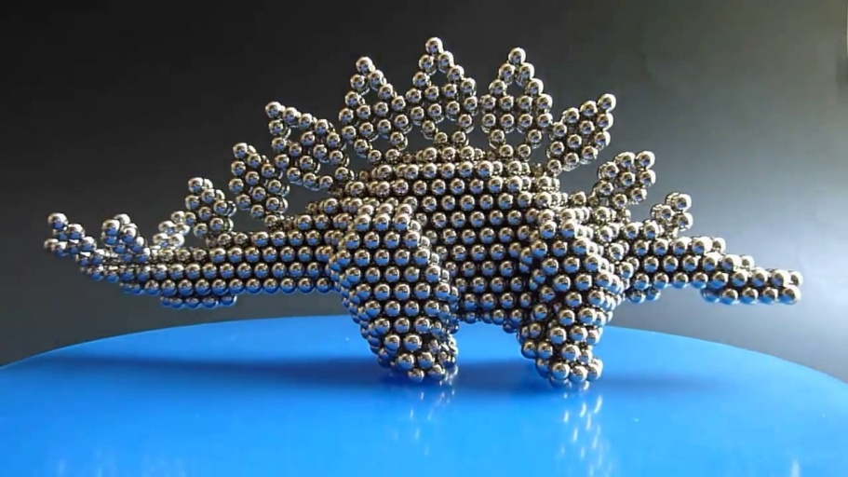

Slide 21
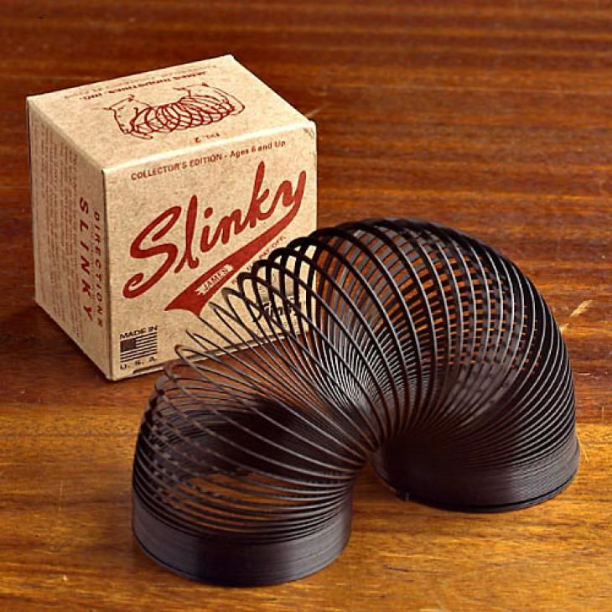
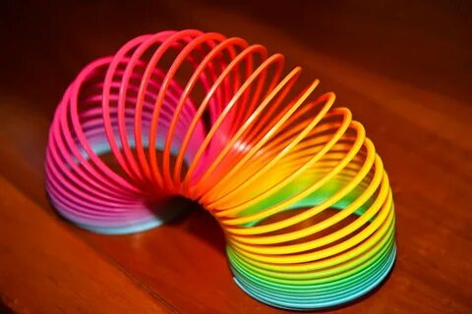
9. Слинки - игрушка-пружина, созданная в 1943 году в США Ричардом Джеймсом.
Изначально пружина делалась из чёрного металла, слинки использовался не как игрушка: он использовался в школах в качестве учебного пособия, в военное время в качестве радиоантенны и в физических экспериментах НАСА. В 2000 году слинки введён в Национальный зал славы игрушек в Рочестере (штат Нью-Йорк). В 2003 году слинки включен в список «Век игрушек» Ассоциации производителей игрушек. За первые 60 лет было продано 300 миллионов единиц слинки. Её можно перекидывать из руки в руку и тем самым успокаивать нервы. Также она умеет «шагать» вниз по ступенькам. Настоящая пружинка слинки до сих пор производится только в США и бывает только круглой формы. В России игрушка распространилась в 1990-е годы в виде многочисленных подделок из Юго-Восточной Азии под популярным названием игрушки — «Радуга».

Slide 22
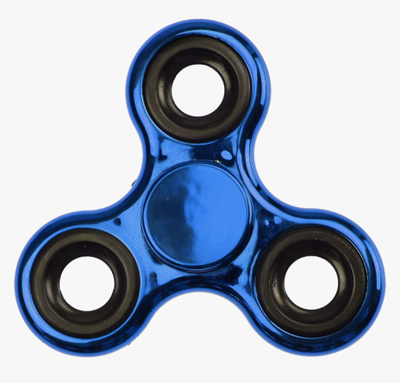
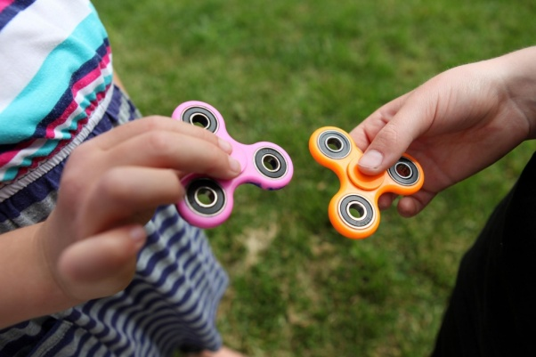
10. Спиннер - развлекательная вращающаяся игрушка. В центре спиннера находится металлический или керамический подшипник, радиально расположены несколько лопастей/крыльев или утяжелителей. Игрушка изготавливается из различных материалов - латуни, нержавеющей стали, титана, меди или пластика. Эксперты разделились в оценках пользы спиннера для здоровья, некоторые считают, что он может помочь в стрессовых ситуациях, выступая в роли успокоительного средства, другие отрицают эту возможность и считают, что игрушка скорее отвлекает, чем помогает сконцентрироваться. Создала спиннер Кэтрин Хеттингер, инженер-химик по образованию. Игрушку она создала для своей дочери, которая страдала от синдрома патологической мышечной утомляемости. В аннотации к игрушке заявленна польза для людей с СДВГ, аутизмом или тревожными расстройствами. Продавались спинеры как средство для успокоения, которое можно использовать для того, чтобы оставаться сконцентрированным». Некоторые спиннеры рекламируются как «антистрессовые». Возможно, это маркетинговый ход. Однако, исследования показали, эффективность работы спиннеров для детей со специальными потребностями, например, аутичными детьми, и что они действительно «помогали успокоить детей».

Slide 23
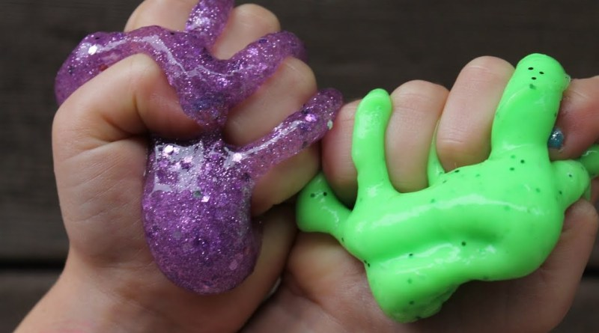
11. Хэндгам - это очень пластичная игрушка из необычного полимера, соединяющая в себе такие свойства, как прыгучесть и текучесть, мягкость и твердость. Казалось бы, это несовместимые определения. Но так оно и есть. Эту новую и необычную субстанцию придумал шотландский ученый Джеймс Райт в 1943 году. Получилась такая «жвачка», после неудавшегося опыта создания резины, но ни в промышленности, ни в других областях применение ей не нашлось. Внешне и по своим свойствам хендгам напоминает большую жевательную резинку или пластилин: он тянется, рвется, позволяет создавать самые невероятные формы, в то же время его можно бросать, как каучуковый мячик. Однако у хендгамов отсутствуют запах и вкус, они абсолютно безвредны и безопасны.
Но, по сравнению со жвачкой и пластилином, этот материал имеет ряд преимуществ:
- он более податливый и пластичный,
- не прилипает к поверхностям,
не оставляет следы.
Но, хранить жвачку следует в коробочке,
в которой она продавалась.
Это убережет её от пыли и грязи.
Игры с хендгамом
обладают цветотерапевтическим
эффектом. Так, желтый стимулирует
мозговую деятельность, помогает
концентрироваться и поднимает
настроение. Развивающие игры
с хендгамом оранжевого цвета
помогут снять напряжение и усталость

Slide 24
Красный цвет поможет стать увереннее в себе, фиолетовый настроит на творческий лад, синий успокоит, а зеленый снимет напряжение с глаз.
Даже если просто мять хендгам, будет польза.
Развивающие игры, которые помогут развить мелкую моторику и хватательную способность руки, подготовить руку ребенка к письму.
«Щелкунчик». Участники игры по очереди сжимают хендгам, чтобы он хлопнул как можно громче. Дело в том что если его резко сжать, то раздастся хлопок (из игрушки выйдет скопившийся воздух).
Это упражнение тренирует мышцы всей кисти и совершенствует ее хватательную способность. Постепенно задание можно усложнить, и сжимать хендгам попеременно то одной рукой, то, другой рукой или только пальцами.
«Угадай-ка». Один из участников игры лепит что-нибудь из хендгама, а затем остальные участники отгадывают, что это. Угадавший получает балл. Очередность и продолжительность игры оговариваются самими участниками.
Эта игра основывается на свойстве хендгама быстро терять свою форму в статичном состоянии, попросту говоря, растекаться; так что время на отгадывание фигуры ограничено, а это, в свою очередь, стимулирует мозговую деятельность.

Slide 25
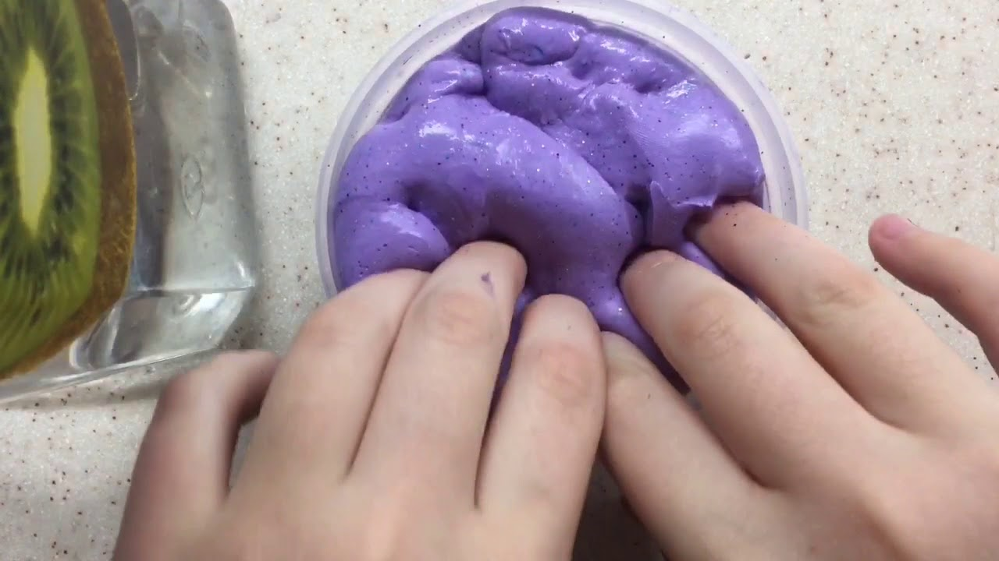
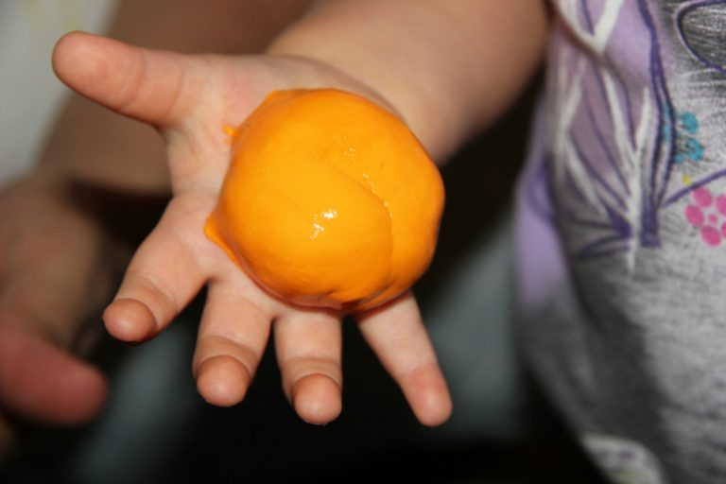
Handgum предназначен для развития мелкой моторики рук, он безопасен для работы с детьми.
Используйте Handgum как массажер для рук, улучшайте кровообращение и повышайте настроение

Slide 26
Массаж с помощью Хендгама
Массируя определенные точки, можно воздействовать на внутренние органы, которые с этими точками связаны.
Массаж большого пальца повышает активность головного мозга. Указательный связан с желудком, делая массаж среднего пальца, вы оказываете воздействие на кишечник. Массаж безымянного пальца положительно сказывается на работе печение и почек. Массажируя мизинец, вы помогаете работе сердца.
С помощью Хендгама легко делать массаж рук и пальцев, что принесет вам радость и улучшит самочувствие.
Таким образом, хэндгам положительно воздействует на внутренние органы, даёт тонизирующий, иммуностимулирующий эффект; стимулирует мыслительные функций и речи, а главное, дарит веселое общение.

Slide 27
Выводы
Выполняя пальчиками различные упражнения дети достигают хорошего развития мелкой моторики рук, которая не только оказывает благотворное влияние на развитие речи (т. к. при этом индуктивно происходит возбуждение в центрах речи, но и подготавливает их к рисованию и письму. Кисти рук приобретают хорошую подвижность, гибкость, исчезает скованность движений. Дети при обучении графомоторным навыкам демонстрируют хороший нажим, «уверенные» линии, хорошо справляются с программными требованиями по изобразительной деятельности. Все это создает благоприятную базу для более успешного обучения в школе.
У детей активизируются психические процессы: внимание, память, мышление, фантазия, расширяется словарный запас, а также развиваются важнейшие качества человеческой личности: способность сотрудничать в коллективе, быть коммуникабельным, сочувствовать
другим, сопереживать и развивать творческие способности, что очень важно в школьной жизни.
Дети становятся более общительными, речь более мелодичной, эмоциональной и выразительной .

Slide 28
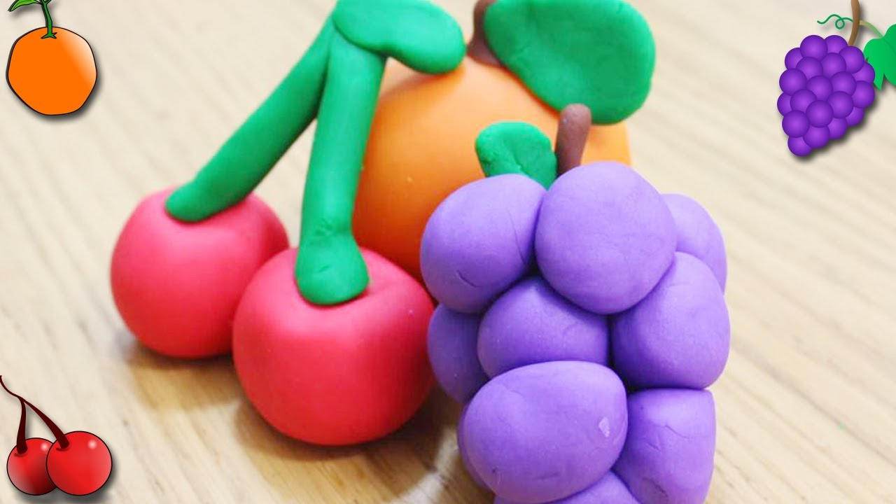
СПАСИБО ЗА ВНИМАНИЕ !

